Slide 1
Tehnici web
Preprocesare CSS; SASS
pentru intrebari: irina.ciocan@gmail.com

Slide 2
Cuprins
Observații. Dacă deschideți cursul în Google Slides, faceți click pe "Present" (dreapta-sus) pentru a parcurge cursul cum a fost intenționat (cu animații, linkuri și alte efecte). Linkurile de mai jos sunt doar către începutul unei secțiuni de curs (uneori, o secțiune se întinde pe mai multe slide-uri pe care trebuie să le parcurgeți). Fiecare slide are link înapoi către cuprins.
irina.ciocan@gmail.com

Slide 3




Preprocesoare CSS - definiție și avantaje
▲
Cuprins
Preprocesarea reprezintă transformarea unor date de input într-un format cerut de un alt program.
Un preprocesor CSS este un program care traduce cod scris într-un alt limbaj (de exemplu, Sass, sau Less) în cod CSS.
De ce folosim preprocesoare CSS? Avantaje
Preprocesoare introduc feature-uri noi și moduri mai facile și uneori mai compacte de a scrie cod. De exemplu (poate cea mai utilă și grozavă😄 funcționalitate) este moștenirea (faptul că putem refolosi seturi de proprietăți CSS definite anterior și nu trebuie să le scriem încă o dată într-un nou selector), scrierea mai simplă a selectorilor, funcții prin care putem genera blocuri similare de cod CSS, instrucțiuni condiționale pentru generarea codului etc.
Exemple de preprocesoare CSS:
Sass, scss
Less
Stylus (https://stylus-lang.com/)
irina.ciocan@gmail.com

Slide 4

Preprocesoare CSS - dezavantaje
▲
Cuprins
învâțarea unei sintaxe noi
trecerea prin pasul suplimentar de compilare
existența mai multor limbaje de preprocesare face trecera grea la proiecte deja în dezvoltare (CSS-ul e unic, dar existența mai multor limbaje de preprocesare poate însemna pentru dezvoltator necesitatea de a se acomoda cu mai multe astfel de limbaje)
nu mai putem modifica direct CSS-ul (care este generat) - deoarece aceste modificări vor fi suprascrise când recompilăm codul de preprocesor (toate modificările se vor face în fișierele de preprocesor)
irina.ciocan@gmail.com

Slide 5
SASS(SCSS) vs LESS
▲
Cuprins
Sass | Less
oferă operator ternar (if în format inline) sub forma funcției if(condiție,caz_true, caz_false) | nu oferă operator ternar pentru evaluarea condițiilor
variabilele se declară cu $ | variabilele se declară cu @, făcând sintaxa ușor confuză în raport cu at-rules
în SASS vom folosi o expresie condițională pentru a simula expresiile mixin cu gardă | oferă expresii mixin cu gardă (condiție)
fișierele întotdeauna se compilează înainte de lansarea pe server | se poate compila, sau se poate include o biblioteca js care permite compilarea prin intermediul browserului, dar nu e o variantă eficientă pentru producție (pagina se afișează în stare finală mai repede cu CSS compilat
oferă posibilitatea de a declara variabile cu valori default, care pot fi suprascrise | oferă posibilitatea de a folosi variabilele înainte de a fi definite
când definim o variabilă valoarea ei este păstrata și folosită în secvențele de cod intemediare, până la o schimbare a valorii ei. Spre deosebire de Less care ia ultima valoare în orice situație, aplicând efectul de cascadă. Unii consideră că acest aspect face codul mai ușor de întreținut și interpretat $a:red; p{ color: $a; } $a:yellow; va duce la p{color:red} | când definim o variabilă mereu este luată în considerare ultima valoare (în stilul efectului de cascadă) @a:red; p{ color:@a; } @a:yellow; va duce la p{color:yellow}
O comparație între mai multe preprocesoare găsiți la https://csspre.com/compare/
irina.ciocan@gmail.com

Slide 6
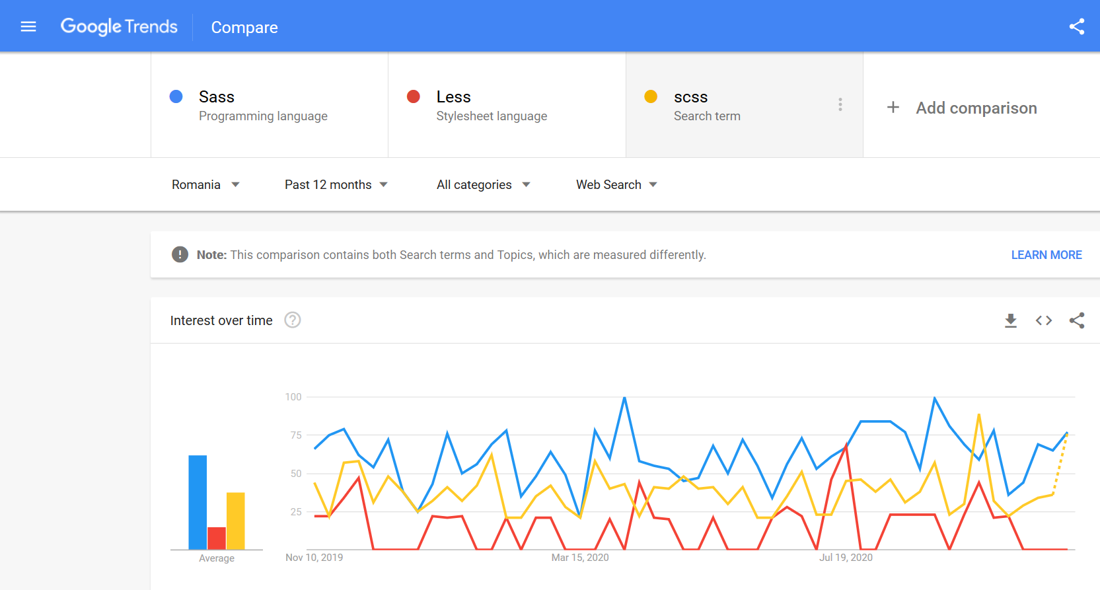
SASS/LESS - Google Trends
▲
Cuprins
irina.ciocan@gmail.com

Slide 7
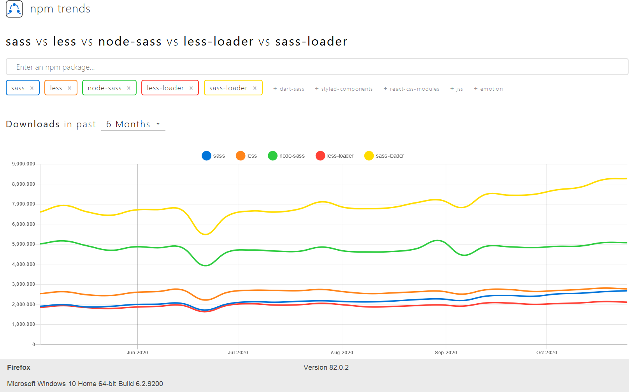
SASS/LESS - npm Trends
▲
Cuprins
irina.ciocan@gmail.com

Slide 8
SASS - instalare
▲
Cuprins
Sunt mai multe variante, dar vom discuta trei dintre ele:
Putem instala preprocesorul sass pentru a-l apela apoi în linia de comandă. De la https://github.com/sass/dart-sass/releases/ descărcați arhiva pentru sistemul vostru de operare. Dezarhivați, și adăugați folderul conținând fișierul sass.bat în variabila de mediu PATH. Pentru a verifica instalarea, porniți cmd sau PowerShell și scrieți comanda sass. În consolă ar trebui să se afișeze instrucțiunile de utilizare ale comenzii.
Pentru a compila un fișier scss:
sass stil.scss stil.css
Pentru a compila toate fișierele scss dintr-un folder (fișierele css vor avea același nume cu fișierele scss din care provin, diferind doar extensia). Denumiți fișierele parțiale cu un underscore în față,
sass folder_scss:folder_css
Pentru a compila pe măsură ce se fac modificări:
sass --watch folder_scss:folder_css
Programul trebuie lăsat să ruleze în consolă și va "asculta" continuu modificările, compilând fișierele în care s-au făcut acestea.
Atenție, nu puneți fișiere scss și css în același folder!
Observație: vom prefera acest pachet fiind înzestrat cu cele mai noi modificări ale standardului Sass.
irina.ciocan@gmail.com

Slide 9
SASS - instalare
▲
Cuprins
Dacă folosim Visual Studio Community, instalăm extensia Web Compiler, cu ajutorul căreia putem compila fișierele sass.
Pentru a compila cu ajutorul pachetului node: node-sass. Scrieți comanda:
npm install -g node-sass
care va instala pachetul global.
Pentru a compila un fișier scss:
node-sass stil.scss stil.css
În cazul în care vă dă eroare de permisiune în PowerShell, scrieți comanda:
Set-ExecutionPolicy -Scope CurrentUser -ExecutionPolicy Unrestricted
Este bine să restricționați scripturile la loc când ați terminat de lucrat.
Pentru a compila toate fișierele scss dintr-un folder (fișierele css vor avea același nume cu fișierele scss din care provin, diferind doar extensia)
node-sass folder_scss/ -o folder_css/
Pentru a compila pe măsură ce se fac modificări:
node-sass -w folder_scss/ -o folder_css/
Opțiunea -w e prescurtare pentru watch.
Observație: la acest moment(octombrie, 2020) node-sass nu suportă module (@use), deci pentru moment îl vom evita, dar după ce actualizează și ei biblioteca, pe proiecte node e mai bine sa fie utilizat node-sass.
irina.ciocan@gmail.com

Slide 10
SASS - noțiuni de bază, sintaxă și observații
▲
Cuprins
Sass este prescurtare de la Syntactically Awesome Style Sheets
Vom folosi varianta de sintaxă Scss (cea mai nouă și mai ușor de învățat, fiind foarte asemănătoare cu CSS-ul)
SCSS - acronim pentru "Sassy CSS"
Extensia fișierelor este scss
În numele identificatorilor, linioara (minus) și underscore sunt echivalente (de exemplu $culoare-text se poate scrie si $culoare_text)
Comentariile se pot face:
în stil CSS cu /*...*/ și acestea vor rămâne și în fișierul final (compilat)
comentarii pe o singură linie strict pentru fișierul scss, folosind "//", acestea nu se vor compila în comentarii CSS
Scss păstrează convențiile de sintaxă CSS: după selectori urmează o pereche de acolade, care conțin perechi de forma "proprietate:valoare" urmate de ";".
Observație: pentru testări rapide, puteți folosi compilatorul online de Scss: http://beautifytools.com/scss-compiler.php
irina.ciocan@gmail.com

Slide 11
SCSS - variabile
▲
Cuprins
Declararea variabilelor se face cu "$". Atenție, aceste variabile nu se transformă în variabile CSS ci în urma compilării, sunt înlocuite în CSS-ul final cu valoarea lor. Atribuirea valorii se face folosind ":". Variabilele sunt folosite cu valoarea curentă, de după atribuirea imediat anterioară codului în care sunt folosite - nu se aplică efectul de cascadă.
$a:red;
p{
color:$a;
}
$a:green;
div{
color:$a;
}
p {
color: red;
}
div {
color: green;
}
Dacă variabilele sunt folosite în interiorul unui bloc, sunt considerate variabile locale, și valoarea lor nu e văzută în afara blocului. Dacă avem o variabilă într-un bloc, având același nume cu o variabilă globală, referirile din bloc vor fi numai la variabila locală, iar modificările asupra valorii ei nu vor afecta variabila globală.
$a:red;
p{
$a:yellow;
color:$a;
}
div{
color:$a;
}
p {
color: yellow;
}
div {
color: red;
}
irina.ciocan@gmail.com

Slide 12
SCSS - tipuri de date
▲
Cuprins
Conform documentației, Sass, tipurile de date se împart în:
numere: acestea pot avea, sau nu, asociată o unitate de măsura. Exemple: 10, 23em, 4s, 15px. Pt fi scrise și în formatul științific, de exemplu: 3.2e2 (adică 320)
șiruri de caractere care pot să apară între ghilimele sau nu (de obicei nu se pun șirurile care reprezintă nume de valori în CSS, precum italic, normal, inherit etc). Ghilimele fac parte din șir, astfel că "italic" și italic nu sunt văzute ca fiind aceeași valoare la compilare (ghilimele vor apărea și în CSS).
culori: se folosesc aceleași formaturi posibile din CSS, de exemplu hexazecimal, cu nume, cu funcția rgb() etc.
liste: elementele din liste se pot separa cu virgulă sau spațiu. Opțional elementele pot fi enumerate între paranteze drepte. O listă vidă se scrie () sau [].
$culori: red blue green;
$marimi: 16px, 18px, 25px;
hărți (map) - reprezintă liste de perechi, scrise între paranteze rotunde, conținând o cheie și o valoare. Perechile sunt separate cu virgulă, iar între cheie și valoare va exista simbolul ":"
$culori: (bord: red, font: blue, backgr: green);
valori booleene: true și false
null
funcții
irina.ciocan@gmail.com

Slide 13
SCSS - operatori aritmetici
▲
Cuprins
Pentru valorile numerice (cu unități de măsură compatibile) putem folosi operatorii aritmetici de adunare, scădere, înmulțire, împărțire și modulo.
$a: 20px;
$b: $a + 10px;
$c: 2 * $a;
p.c1{
font-size:$b;
padding-left: $c - 10;
padding-right: $c / 2;
padding-top: $a % 3;
}
p.c1 {
font-size: 30px;
padding-left: 30px;
padding-right: 20px;
padding-top: 2px;
}
Exemple de operații pe unități de măsură incompatibile.
$a:5px;
$b:8px;
$c:$a*$b;// permis, se va ajunge la 40px*px (pixeli patrati) acceptat de SASS
// $d:5px+4s; - nu e permis, secundele și px nu sunt unități compatibile
$e: 7px*4s;// unitatea px*s, acceptat de SASS, dar nu de CSS
p{
font-size:$c/4px;
padding:$e/2s;// unitatea px*s împărțită la s rezultă în px
//margin:$c; ar da eroare; px*px nu e unitate acceptata de CSS
}
p {
font-size: 10px;
padding: 14px;
}
irina.ciocan@gmail.com

Slide 14
SCSS - operatori de comparație, @if/@else
▲
Cuprins
Operatorii de comparație sunt:
== pentru a stabili egalitatea dintre două expresii
!= pentru a stabili faptul că două expresii au valori diferite
<, <=, >, >= se pot folosi pentru expresii cu unități de măsură compatibile. De exemplu, nu putem compara pixeli (px) cu secunde (s), dar putem compara milisecunde (ms) cu secunde (s).
De obicei, îi folosim în expresii condiționale în cadrul instrucțiunilor decizionale (@if condiție {}) sau de repetiție (@while condiție {}).
În cazul instrucțiunii de decizie @if, avem și instrucțiunea @else al cărui bloc de cod se aplică atunci când condiția testată de @if este falsă.
$a:10;
$b:15;
p{
@if $a>$b {
color:red;
}
@else if $a==$b{
color:green;
}
@else {
color:blue;
}
}
p {
color: blue;
}
irina.ciocan@gmail.com

Slide 15
SCSS - operatori logici
▲
Cuprins
Operatorii logici sunt:
not pentru negarea valorii de adevăr a unei expresii
and operația are rezultatul true, numai dacă ambele expresii legate cu operatorul and sunt adevărate
or operația are rezultatul true, numai dacă măcar una dintre expresiile legate cu operatorul or sunt adevărate
@if $a<$b and $b%5==0 {
p{
color:red;
}
}
@if $a==$b or $b - $a == 5{
div{
color:green;
}
}
@if not ($a == $b) {
ol{
color:blue;
}
}
p {
color: red;
}
div {
color: green;
}
ol {
color: blue;
}
irina.ciocan@gmail.com

Slide 16
SCSS - instrucțiuni de repetare (@while)
▲
Cuprins
Instrucțiunea @while primește o condiție și repetă realizarea operațiilor din blocul său de cod atâta timp cât condiția rămâne adevărată. Atenție, la momentul scrierii slide-urilor, nu există o instrucțiune care să realizeze operația de break (ieșire forțată din while), dar se poate simula punând drept condiție în while o variabilă cu valoare booleană și un if în interiorul lui while, în locul break-ului, care ar schimba valoarea variabilei în false.
p:nth-child(1) {
padding-left: 10px;
}
p:nth-child(2) {
padding-left: 20px;
}
p:nth-child(3) {
padding-left: 30px;
}
p:nth-child(4) {
padding-left: 40px;
}
@while $a<4 {
$a:$a+1;
p:nth-child(#{$a}){
padding-left:$a*10px;
}
}
irina.ciocan@gmail.com

Slide 17
SCSS - instrucțiuni de repetare (@for)
▲
Cuprins
Instrucțiunea @for se folosește când cunoaștem numărul de repetări dorit. Instrucțiunea for are două forme:
@for $variabila from val_initiala through val_finală - $variabilă va avea pe rând ca valori numerele consecutive (diferența între ele egală cu 1) de la val_initială până la val_finală inclusiv. Atenție, val_initială și finală nu trebuie să fie întregi, însă pasul de creștere al valorii pentru $variabilă, de la o iterație la alta, va fi mereu 1 (nu poate fi schimbat).
@for $variabila from val_initiala to val_finală - $variabilă va avea pe rând ca valori numerele consecutive (diferența între ele egală cu 1) de la val_initială până la val_finală-1 inclusiv.
Pentru a genera codul anterior folosind @for scriem cele două variante.
Dacă vrem un pas de creștere a valorii variabilei, diferit de 1, putem folosi @while.
@for $a from 1 through 4 {
p:nth-child(#{$a}){
padding-left:$a*10px;
}
}
p:nth-child(1) {
padding-left: 10px;
}
p:nth-child(2) {
padding-left: 20px;
}
p:nth-child(3) {
padding-left: 30px;
}
p:nth-child(4) {
padding-left: 40px;
}
@for $a from 1 to 5 {
p:nth-child(#{$a}){
padding-left:$a*10px;
}
}
irina.ciocan@gmail.com

Slide 18
SCSS - @use
▲
Cuprins
Importarea unui modul Sass în alt fișier Sass se face cu @use.
Sintaxa este cea de mai jos. Observație: punctele de suspensie nu fac parte din sintaxă, ci arată că putem da mai mulți parametri:
@use cale with (variabila_1: valoare_1, variabila_2: valoare_2, ..., variabila_n: valoare_n)
În fișierul scss, înaintea regulilor @use, nu putem avea decât declarări de variabile sau reguli @forward (sau alte reguli @use). De asemenea, nu putem încărca același modul de două ori fără a-i da un alias și nu putem refolosi aliasuri (namespace-uri).
Ca să putem transmite valori către variabilele din celălalt modul, trebuie să le definim cu cuvântul cheie "!default":
$variabila: valoare !default;
Presupunem că avem fișierele următoare în același folder:
exemplu.css
_partial_simplu.scss
exemplu.scss
p {
color: red;
}
div {
padding: 6px;
}
$culoare-text: navy !default;
p{
color:$culoare-text;
}
$padding: 6px;
@use "_partial_simplu" with ($culoare-text: red);
div{
padding: $padding;
}
compilare
irina.ciocan@gmail.com

Slide 19
SCSS - liste
▲
Cuprins
Reamintim că se enumera colecția de elemente între paranteze rotunde sau pătrate. Funcțiile specifice listelor sunt:
list.nth(listă, indice) returneaza elementul de pe poziția indice din listă.
list.index(listă, element) returnează poziția la care se găsește elementul în listă
list.append(listă_veche, element) va returna o listă nouă, calculată prin adăugarea elementului la finalul listei veche
list.length(listă) returnează lungimea listei
list.set-nth(listă, index, valoare) setează elementul din listă de pe poziția dată de index, la valoarea din argumentul al 3-lea.
Atenție! Listele încep de la indicele 1 nu de la 0 în Sass!
Se va folosi modulul sass:list.
p:nth-child(2) {
padding-left: 10px;
}
p:nth-child(3) {
padding-left: 20px;
}
p:nth-child(4) {
padding-left: 15px;
}
p:nth-child(5) {
padding-left: 10px;
}
@use 'sass:list';
$vect: (10px, 20px, 15px, 10px);
@for $a from 1 through length($vect) {
p:nth-child(#{$a+1}){
padding-left: list.nth($vect, $a);
}
}
irina.ciocan@gmail.com

Slide 20
SCSS - interpolare
▲
Cuprins
Cu ajutorul operatorului de interpolare, #{expresie} se pot crea selectori noi. Acesta, introdus într-un selector injectează rezultatul evaluării expresiei în locul în care a fost introdus în selector:
$a:red;
.c-#{$a}[title]{
color:$a;
}
.c-red[title] {
color: red;
}
În exemplu, valoarea variabilei $a, adică red a fost concatenată în selector rezultând selectorul care referă elementele cu clasa c-red având setat atributul title
Folosind operatorul de interpolare, #{expresie} putem și să evaluăm expresii, de exemplu:
$a:3;
$b:5;
p:nth-child(#{$a+$b}){
color:red;
}
p:nth-child(8) {
color: red;
}
irina.ciocan@gmail.com

Slide 21
SCSS - imbricare (1)
▲
Cuprins
Unul dintre avantajele SASS este că putem scrie cod mai ușor de citit folosind imbricare. Acest mod de scriere oferă diverse avantaje:
nu mai avem selectori "kilometrici" atunci cand avem multe relații de dependență în selector
putem grupa mai ușor blocurile de cod referitoare la elemente din același subarbore
putem face modificări mai ușor, schimbând într-un singur loc un nume de element în loc să schimbăm în toți selectorii în care apare acel element
scriem mai puțin cod, în special când avem selectori separați cu virgulă și dorim combinarea lor (într-un selector complex) cu un anumit prefix sau sufix.
putem realiza imbricări multiple
div{
p{
color:green;
}
}
div >{
p{
color:green;
}
}
div p {
color: green;
}
div > p {
color: green;
}
irina.ciocan@gmail.com

Slide 22
SCSS - imbricare (2)
▲
Cuprins
Imbricare multiplă:
div >{
p{
color:green;
> b{
text-decoration:underline;
}
i{
font-size:1.1em;
}
}
}
div > p {
color: green;
}
div > p > b {
text-decoration: underline;
}
div > p i {
font-size: 1.1em;
}
Observați faptul că putem folosi operatori CSS atât în selectorul-părinte (caz în care se va aplica tuturor selectorilor din interiorul blocului său) cât și în selectorul-copil (caz în care operatorul se va aplica doar acelui selector).
Observați că putem scrie și proprietăți în blocul în care definim selectorii-copii, având astfel toate informațiile despre un element grupate în același loc.
Greșit!
Atenție, e incorect să trecem operatorul și la selectorul- părinte și la cel copil, deoarece se aplică ambii, rezultând în CSS eronat.
div >{
> p{
color:green;
}
}
div > > p {
color: green;
}
irina.ciocan@gmail.com

Slide 23
SCSS - imbricare (3)
▲
Cuprins
Putem asocia același element descendent, mai multor containere, folosind virgulă (așa cum putem asocia mai multe elemente descendente -separate prin virgulă - aceluiași container.
div, p{
b{
color:red;
}
}
div b, p b {
color: red;
}
Dacă avem și în selectorul părinte și în cel copil virgulă, se realizează toate combinațiile (produs cartezian). Deși e recomandat să evităm astfel de scrieri, pentru o mai bună înțelegere a codului.
h1, h2, h3{
b, > i{
font-size:0.8em;
}
}
h1 b, h1 > i, h2 b, h2 > i, h3 b, h3 > i {
font-size: 0.8em;
}
irina.ciocan@gmail.com

Slide 24
SCSS - imbricare (4)
▲
Cuprins
Pentru situații mai complexe, sau cazuri în care nu vrem spațiu după selectorul părinte, sau cazuri în care dorim să folosim selectorul părinte în altă parte decât la început, putem folosi simbolul &.
Acesta este înlocuit în cod cu selectorul părinte, sau dacă sunt mai multe valori enumerate cu virgulă, se vor realiza toate acele combinări.
a{
&:linked, &:visited, &:active{
color:red;
}
}
a:linked, a:visited, a:active {
color: red;
}
Dacă nu foloseam selectorul părinte, am fi avut:
a{
:linked, :visited, :active{
color:red;
}
}
Greșit!
a :linked, a :visited, a :active {
color: red;
}
irina.ciocan@gmail.com

Slide 25
SCSS - imbricare (5)
▲
Cuprins
Iată un exemplu în care folosim selectorul părinte în altă poziție decât la începutul selectorului copil:
div{
p+&, h1+&{
color:red;
}
}
p + div, h1 + div {
color: red;
}
Putem folosi selectorul părinte în imbricări multiple. Observați cum & are rolul de selector părinte doar referitor la nivelul imediat anterior.
div{
p+&{
color:red;
&:hover{
font-size:0.9em;
}
}
}
p + div {
color: red;
}
p + div:hover {
font-size: 0.9em;
}
irina.ciocan@gmail.com

Slide 26
SCSS - imbricare (6)
▲
Cuprins
De asemenea, de menționat e că & se referă la selectorul părinte compilat.
div >{
p{
i{
.c1 &:hover{// aici & este "div > p i"
background:green;
}
}
}
}
.c1 div > p i:hover {
background: green;
}
Dacă avem nevoie de selectorul părinte de la nivelul anterior ("selectorul bunic") nu îl putem accesa direct, dar ne putem folosi de variabile. Observați că fără a folosi direct & se realizează combinarea obișnuită a selectorilor imbricați.
.c1{
$bunic: &;
div{
p #{$bunic}:hover{
background:green;
}
}
}
.c1 div p .c1:hover {
background: green;
}
irina.ciocan@gmail.com

Slide 27
SCSS - @at-root
▲
Cuprins
Regula @at-root, trimite blocul CSS, pe care îl conține, în rădăcina documentului, scoțându-l din imbricare.
.c1{
$bunic: &;
div{
@at-root p #{$bunic}:hover{
background:green;
}
}
}
p .c1:hover {
background: green;
}
irina.ciocan@gmail.com

Slide 28
SCSS - moștenire
▲
Cuprins
Se numește selector placeholder și are numele precedat de simbolul %.
Rolul lui este de a include aceeași bucată de cod CSS în mai multe locuri, prin procedeul de extindere, realizat cu @extend urmată de numele selectorului placeholder. În CSS linia cu @extend va fi înlocuită cu secvența de cod CSS compilat din blocul de cod corespunzător selectorului placeholder.
Dacă selectorul placeholder nu e folosit în alt bloc Scss, nu va fi compilat codul corespunzător lui în CSS.
Regula @etend poate introduce și cod corespunzător unor selectori obișnuiți (care nu sunt placeholder).
%grup-util{
padding-left:10%;
padding-right:20%;
color:black;
}
#box{
@extend %grup-util;
background:yellow;
}
#box {
padding-left: 10%;
padding-right: 20%;
color: black;
}
#box {
background: yellow;
}
irina.ciocan@gmail.com

Slide 29
SCSS - funcții
▲
Cuprins
Funcțiile se definesc cu ajutorul expresiei @function urmată de numele funcției și un set de parametri enumerați între paranteze rotunde și separați prin virgule. Parametrii sunt denumiți ca orice variabilă, cu numele precedat de simbolul $.
Valoarea este returnată de funcție cu ajutorul instrucțiunii @return.
Ca și în cazul numelor de variabile, simbolurile linioara "-" și underscore "_" sunt tratate ca fiind același caracter în numele funcțiilor.
@function sir_chr($nr,$chr) {
$sir:"";
@for $i from 1 through $nr {
$sir: $sir + $chr;
}
@return $sir;
}
@for $i from 1 through 4 {
div:nth-child(#{$i})::before{
content: sir_chr($i,"*");
}
}
div:nth-child(1)::before {
content: "*";
}
div:nth-child(2)::before {
content: "**";
}
div:nth-child(3)::before {
content: "***";
}
div:nth-child(4)::before {
content: "****";
}
compilare
Se pot defini și valori default pentru parametri, scriind, în declararea funcției, după numele lor simbolul ":" și apoi valoarea parametrului default. Din acest moment, funcția se poate apela și fără a preciza valoarea acelui parametru, luându-se valoarea default.
irina.ciocan@gmail.com

